Slide 1
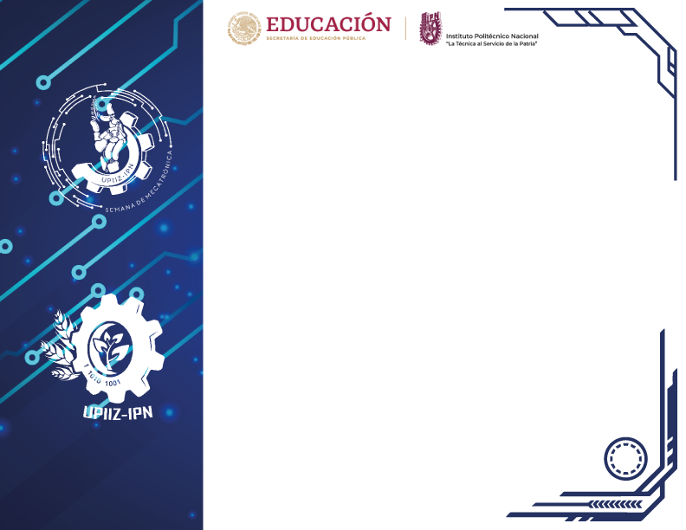


EL INSTITUTO POLITÉCNICO NACIONAL
A través de la Unidad Profesional Interdisciplinaria de Ingeniería Zacatecas
Otorga la presente
CONSTANCIA
a
Oscar Jair Martínez Pacheco
Por la presentación del trabajo, en la modalidad de póster, titulado
“Planeación reactiva basada en zona libre con LiDAR para navegación en pista”
en el marco de la Séptima Semana de Mecatrónica, realizada en las instalaciones de esta Unidad Académica.
Zacatecas Zacatecas, a 11 de noviembre de 2025
CUR:DFIE/25/E7/193EA/4/E/P/63/101125-141125
“La Técnica al Servicio de la Patria”
M. en C. Roberto Oswaldo Cruz Leija
DIRECTOR DE UPIIZ

